Slide 1


NONVERBAL DELIVERY
Session IV. Group & Team Theory
Notes:
Trong cs nói chung và trong quá trình làm việc nhóm nói riêng, tất cả cta đều cần giao tiếp để truyền đạt và nhận thông tin. Verbal communication tập trng vào cách cta sử dụng từ ngữ và ngôn ngữ, bất kể là face-to-face, qua gửi fax, nchn qua điện thoại hay qua mail, dù là qua bất kì dạng kênh hay phương tiện nào, công cụ chính cta dùng ở đây là ngôn ngữ. Nếu ko có ngôn ngữ, cta ko thể trao đổi theo nhóm, ko có các văn bản như báo cáo để theo dõi, tựu chung là không thể giao tiếp một cách hiệu quả với các tvien khác của nhóm.
Công cụ giao tiếp thiết yếu thứ hai là sự giao tiếp phi ngôn ngữ (nonverbal). Giao tiếp phi ngôn ngữ đề cập đến các thành phần thông điệp khác với các từ tạo ra ý nghĩa, ví dụ như tông giọng, hướng eye contact, body language. Những yếu tố này đều góp phần truyền tải những suy nghĩ và cảm xúc của ng nói cũng y như chức năng của ngôn ngữ. Thậm chí, một số nhà nghiên cứu chỉ ra rằng ⅔ ý nghĩa cta biểu đạt là qua giao tiếp phi ngôn ngữ. Thông thường, các tvien nhóm sẽ dùng từ ngữ để thể hiện nội dung thông điệp và dùng các hành vi ko lời để diễn tả yếu tố cảm xúc cho tin nhắn đó.

Slide 2

Learning objectives
Demonstrate
Demonstrate how to use movement to increase the effectiveness of your presentation.
Demonstrate
Demonstrate how to use visual aids effectively in your presentation.
Demonstrate
Demonstrate three ways to improve nonverbal communication.

Slide 3

Chapter outline
1. Nonverbal communication definition
2. Types of nonverbal communication
3. Movement in Your Speech
4. Visual Aids
5. Nonverbal Strategies for Success with Your Audience

Slide 4
1. Nonverbal Communication Is Fluid
Nonverbal communication is the process of conveying a message without the use of words.
Include:
Gestures
Facial expressions
Tone of voice
Timing
Posture
and where you stand as you communicate.
Notes:
It can help or hinder the clear understanding of your message, but it doesn’t reveal (and can even mask) what you are really thinking.

Slide 5
2. Eight types of nonverbal communication
1. Space
2. Time
3. Physical characteristics
4. Body movements
5. Touch
6. Paralanguage
7. Artifacts
8. Environment
Notes:
Paralinguistics là nghiên cứu về các tín hiệu vocal (và đôi khi không phải vocal) vượt ra ngoài thông điệp hoặc lời nói cơ bản. Paralanguage bao gồm giọng , cường độ , âm lượng, tốc độ giọng nói, điều chế và lưu loát . Một số nhà nghiên cứu cũng bao gồm một số hiện tượng phi thanh nhạc dưới tiêu đề của paralanguage: biểu hiện khuôn mặt, chuyển động mắt, cử chỉ tay, và các loại tương tự.

Slide 6
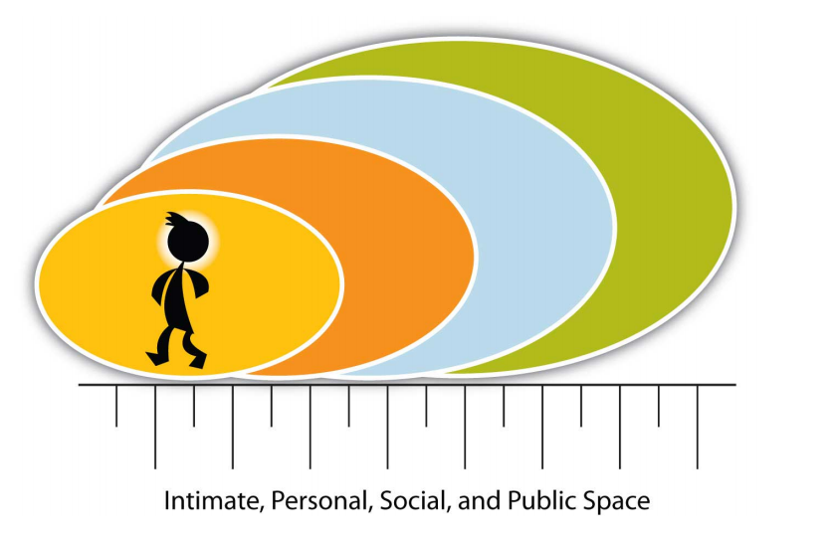
Space
Notes:
Nói qua

Slide 7

Environment
Environment involves the physical and psychological aspects of the communication context.
The perception of one’s environment influences one’s reaction to it.
The results produced in the environment, designed to facilitate creativity, interaction, and collaboration, are worth the effort.
Notes:
Môi trường liên quan đến các khía cạnh vật lý và tâm lý của bối cảnh giao tiếp. Nhận thức về môi trường của một người ảnh hưởng đến phản ứng của một người đối với nó. Các kết quả được tạo ra trong môi trường, được thiết kế để tạo điều kiện thuận lợi cho sự sáng tạo, tương tác và cộng tác, rất đáng để nỗ lực.
So sánh: mt làm việc thông thường và mt làm việc của google, apple

Slide 8

3. Movement in Your Speech
Let’s start with behaviors to avoid:
Who would you rather listen to: a speaker who moves confidently across the stage or one who hides behind the podium; one who expresses herself nonverbally with purpose and meaning or one who crosses his arms or clings to the lectern?
Audiences are most likely to respond positively to open, dynamic speakers who convey the feeling of being at ease with their bodies.
Notes:
Hãy bắt đầu với những hành vi cần tránh: Bạn muốn lắng nghe ai hơn: một diễn giả tự tin di chuyển qua sân khấu hay một người núp sau bục; một người thể hiện bản thân một cách phi ngôn ngữ với mục đích và ý nghĩa hay một người khoanh tay hoặc bám vào bục giảng? Khán giả có nhiều khả năng phản hồi tích cực nhất với những diễn giả cởi mở, năng động, những người truyền đạt cảm giác thoải mái cho cơ thể của họ.

Slide 9
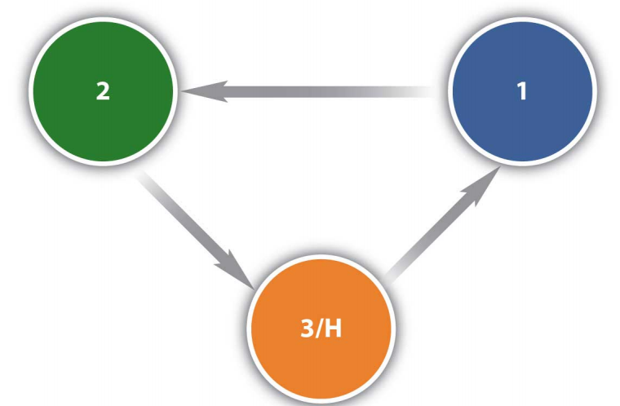
Positions on the Stage
The speaker’s triangle indicates where the speaker starts in the introduction (1)
Moves to the second position for the first point (2)
Across for the second point (1)
Then returns to the original position to make the third point and conclusion (1)
Notes:
Hình tam giác của người nói cho biết nơi người nói bắt đầu trong phần giới thiệu (1)
-> Di chuyển đến vị trí thứ hai khi bắt đầu nói quan điểm đầu tiên (2) -> Đi lại khi nói quan điểm thứ hai (3) Sau đó quay trở lại vị trí ban đầu để thực hiện điểm thứ ba và kết luận (1)

Slide 10

Gestures
Gestures involve using your arms and hands while communicating.
Anticipation step: speakers lead up to a main point, they raise their hand slightly, perhaps waist high.
Implementation step: using your arms and hands above your waist.
Relaxation step: the letting go motion complements your residual message, concludes the motion.
Notes:
Cử chỉ liên quan đến việc sử dụng cánh tay và bàn tay của bạn trong khi giao tiếp.
Các bước Dự báo: khi người nói dẫn đến một điểm chính, họ hơi giơ tay lên, có lẽ cao ngang thắt lưng. Bước thực hiện: sử dụng cánh tay và bàn tay của bạn ở trên thắt lưng của bạn. Bước thư giãn: chuyển động buông bỏ bổ sung cho thông điệp còn lại của bạn, kết thúc chuyển động.

Slide 11
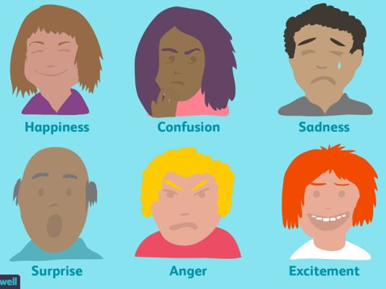
Facial Gestures
Facial gestures involve using your face to display feelings and attitudes nonverbally.
They may reinforce, or contradict, the spoken word, and their impact cannot be underestimated.
Facial gestures should reflect the tone and emotion of your verbal communication.
Eye contact: The single most important facial gesture; it refers to the speaker’s gaze that engages the audience members.
Notes:
Các cử chỉ trên khuôn mặt liên quan đến việc sử dụng khuôn mặt của bạn để thể hiện cảm xúc và thái độ một cách không lời. Chúng có thể củng cố hoặc mâu thuẫn với lời nói, và tác động của chúng không thể bị đánh giá thấp. Các cử chỉ trên khuôn mặt phải phản ánh giọng điệu và cảm xúc trong giao tiếp bằng lời nói của bạn. Giao tiếp bằng mắt: Là cử chỉ quan trọng nhất trên khuôn mặt; nó đề cập đến ánh nhìn của người nói thu hút khán giả.

Slide 12
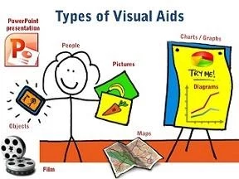
4. Visual Aids
Visual aids are an important nonverbal aspect of your speech that you can control.
Include:
Handouts
Overhead transparencies
Drawings on the whiteboard
PowerPoint slides
And many other types of props.
Notes:
Hỗ trợ trực quan là một khía cạnh phi ngôn ngữ quan trọng trong bài phát biểu của bạn mà bạn có thể kiểm soát. Bao gồm: Tài liệu phát tay, Kính ảnh phim đèn chiếu qua đầu, Bản vẽ trên bảng trắn,g Trang trình bày PowerPoint Và nhiều loại đạo cụ khác.

Slide 13
Visual aids accomplish several goals:
Make your speech more interesting
Enhance your credibility as a speaker
Serve as guides to transitions, helping the audience stay on track
Communicate complex or intriguing information in a short period of time
Reinforce your verbal message
Help the audience use and retain the information
Notes:
Làm cho bài phát biểu của bạn thú vị hơn
Nâng cao uy tín của bạn với tư cách là một diễn giả
Đóng vai trò là hướng dẫn cho quá trình chuyển đổi, giúp khán giả đi đúng hướng
Truyền đạt thông tin phức tạp hoặc hấp dẫn trong một khoảng thời gian ngắn
Củng cố thông điệp bằng lời nói của bạn
Giúp khán giả sử dụng và lưu giữ thông tin

Slide 14
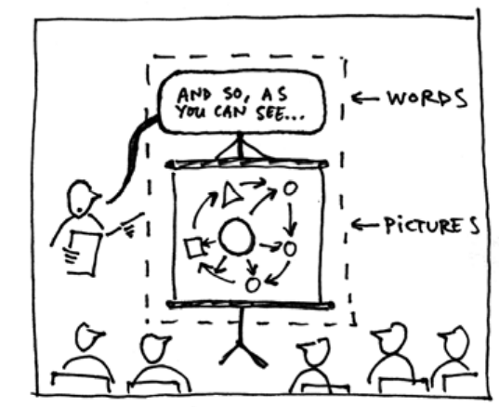
Purpose, Emphasis, Support, and Clarity
The purpose for each visual aid should be clear, and almost speak for itself.
Visual aids provide necessary support for your position, illustrate relationships, and demonstrate trends
Notes:
Mục đích của mỗi phương tiện trợ giúp trực quan phải rõ ràng và gần như tự nó nói lên điều đó. Hỗ trợ trực quan cung cấp hỗ trợ cần thiết cho vị trí của bạn, minh họa các mối quan hệ và thể hiện xu hướng

Slide 15
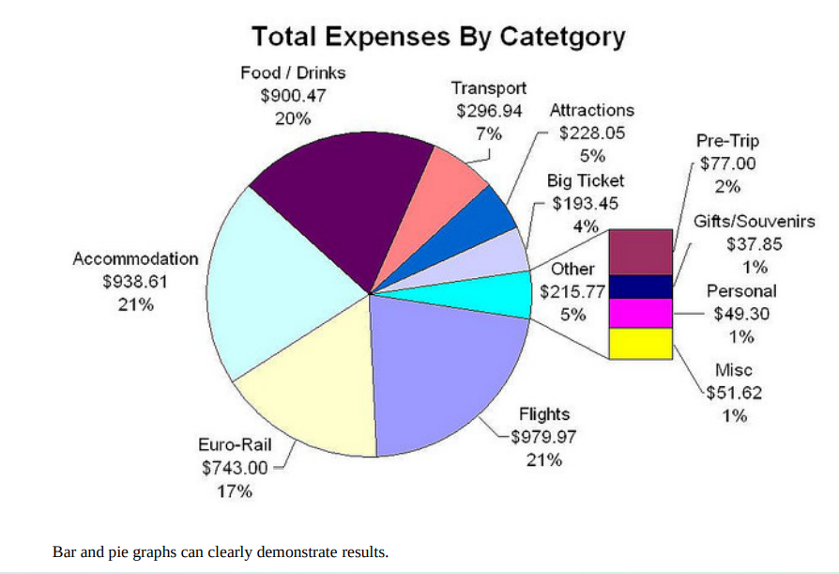
Methods and Materials
Chart or Diagram: to show a timeline of events to date.
Bar or Pie graph: to show the percentage.
Pictures
Map
Sound and music
Video clips
Flip charts
Handouts
Transparencies and slides
….
Notes:
Nói qua

Slide 16
Preparing Visual Aids
Your visual aids should meet the following criteria:
Big: They should be eligible for everyone, and should be “back row certified.”
Clear: Your audience should “get it” the first time they see it.
Simple: They should serve to simplify the concepts they illustrate.
Consistent: They should reinforce continuity by using the same visual style.
Notes:
Đồ dùng trực quan của bạn phải đáp ứng các tiêu chí sau:
To, Rõ ràng: Khán giả của bạn sẽ “hiểu” ngay lần đầu tiên họ nhìn thấy. Đơn giản: Chúng sẽ giúp đơn giản hóa các khái niệm mà chúng minh họa. Nhất quán: Chúng nên củng cố tính liên tục bằng cách sử dụng cùng một phong cách trực quan

Slide 17
Using Visual Aids
Here are some Dos and Don’ts:
Do make a clear connection between your words and the visual aid for the audience.
Do not distract the audience with your visual aid, blocking their view of you or adjusting the visual aid repeatedly while trying to speak.
Do speak to your audience—not to the whiteboard, the video, or other visual aids.
Notes:
Dưới đây là một số việc Nên và Không nên: Hãy tạo mối liên hệ rõ ràng giữa lời nói của bạn và thiết bị hỗ trợ trực quan cho khán giả. Không sử dụng thiết bị hỗ trợ thị giác khiến khán giả phân tâm, ngăn họ nhìn vào bạn hoặc điều chỉnh thiết bị hỗ trợ trực quan liên tục trong khi cố gắng nói. Nói chuyện với khán giả của bạn — không nói với bảng trắng, video hoặc các phương tiện hỗ trợ trực quan khác

Slide 18
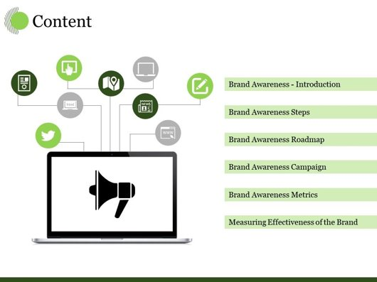
Using PowerPoint as a Visual Aid
How you prepare your slides and use the tool will determine your effectiveness.

Slide 19
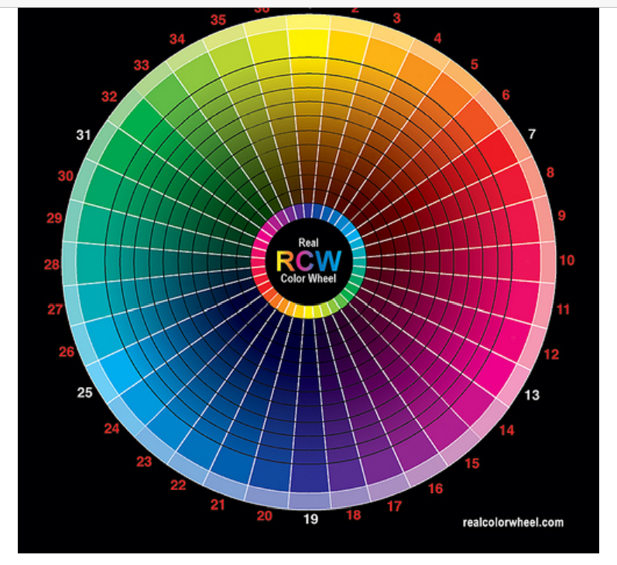
Use of Color
People love color, and will appreciate the visual stimulation of a colorful presentation.
The color can also distract and turn off an audience.
You will be selecting which color you want to use for headers or key words, and how they relate the colors in the visual images.
Notes:
Mọi người yêu thích màu sắc và sẽ đánh giá cao sự kích thích thị giác của một bản trình bày đầy màu sắc. Màu sắc cũng có thể làm khán giả mất tập trung và tắt đi. Bạn sẽ chọn màu bạn muốn sử dụng cho tiêu đề hoặc từ khóa và cách chúng liên quan đến màu sắc trong hình ảnh trực quan.

Slide 20
Helpful Hints for Visual Aids
Keep visual aids simple.
Use one key idea per slide.
Avoid clutter, noise, and overwhelming slides.
Use large, bold fonts that the audience can read from at least twenty feet from the screen.
Use contrasting colors to create a dynamic effect
Use analogous colors to unify your presentation.
Use clip art with permission and sparingly.
Edit and proofread each slide with care and caution.
Use copies of your visuals available as handouts after your presentation.
Check the presentation room beforehand.
Have a backup plan

Slide 21
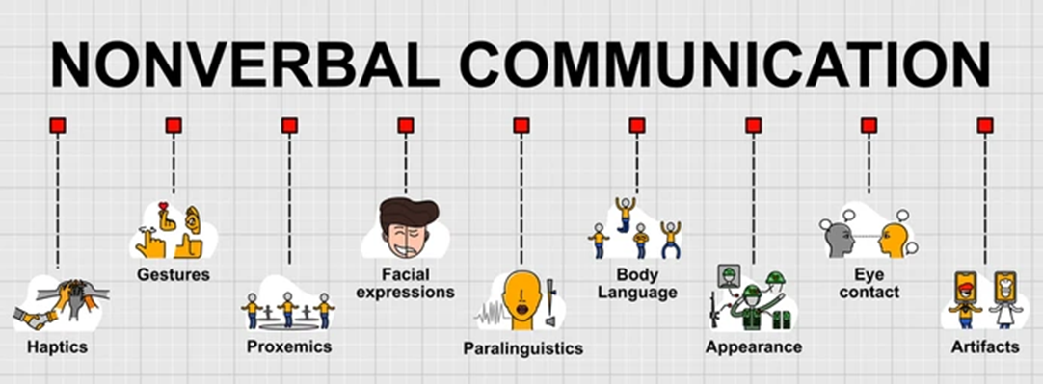
5. Nonverbal Strategies for Success with Your Audience
Watch Reactions
Enroll an Observer
Focus on a Specific Type of Nonverbal Communication
Notes:
Haptic: căn cứ vào xúc giác,

Slide 22
Exercises
1. Watch a television program without the sound. Can you understand the program? Write a description of the program and include what you found easy to understand, and what presented a challenge, and present it to the class.
2. Observe communication in your environment. Focus on specific actions like face touching, blink rate, or head nodding and write a brief description of what you observe. Share with classmates.
3. Interview someone from a different culture than your own and ask them to share a specific cultural difference in nonverbal communication—for example, a nonverbal gesture that is not used in polite company. Write a brief description and present it to the class.

Slide 23
